Slide 1

KT AIVLE School
1차 미니프로젝트_조별 발표
AI 06반 23조
Let’s make it possible

Slide 2
가설 수립
가설 1 : 정류장 수와 승차 총 승객 수
H0 정류장 수와 승차 총 승객 수는 연관이 없다.
H1 정류장 수와 승차 총 승객 수는 연관이 있다.
가설 2 : 노선 수와 승차 총 승객 수
H0 노선 수와 승차 총 승객 수는 연관이 없다.
H1 노선 수와 승차 총 승객 수는 연관이 있다.
가설 3 : 정류장 수와 거주 인구 수
H0 정류장 수와 거주 인구 수는 연관이 없다.
H1 정류장 수와 거주 인구 수는 연관이 있다.
가설 4 : 노선 수와 택시 운송업 종사자 수
H0 노선 수와 택시 운송업 종사자 수는 연관이 없다.
H1 노선 수와 택시 운송업 종사자 수는 연관이 있다.

Slide 3
가설 수립 근거
가설 1 : 정류장 수와 승차 총 승객 수
정류장 수가 많을수록 해당 자치구 대중교통 수요 높은 것을 근거로 정류장 수와 승차 총 승객수는
양의 상관 관계가 있을것으로 추정
이에 근거하여 버스 정류장과 승객 수 사이의 관계를 조사
가설 2 : 노선 수와 승차 총 승객 수
노선 수가 많을수록 대중교통 접근성이 좋아 대중교통 수요가 높을 것으로 추정
이에 근거하여 버스 노선 수와 승객 수 사이의 관계를 조사
가설 3 : 정류장 수와 거주 인구 수
정류장 수가 많을수록 해당 자치구에 거주하는 인구가 많을 것으로 예상됨
이에 근거하여 버스 정류장과 거주 인구 수 사이의 관계를 조사
가설 4 : 노선 수와 택시 운송업 종사자 수
대중교통의 접근이 어려운 지역일 수록 자가용과 택시와 같은 이동 수단으로 이동할 가능성이 클 것으로 예상됨
이에 근거하여 버스 노선과 택시업 종사자 사이의 관계를 조사

Slide 4
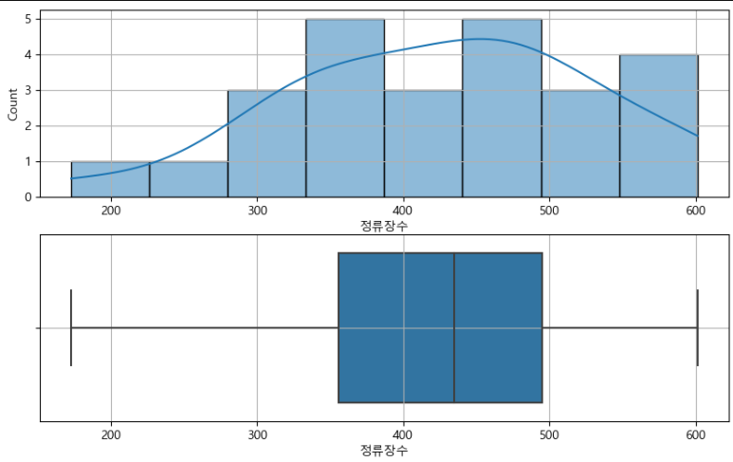
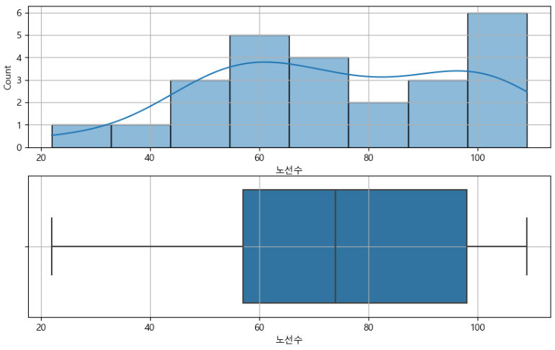
단변량 분석 (히스토그램, 박스플롯)
정류장 수
( 173 ~ 610 )
노선 수
( 22 ~ 109 )

Slide 5
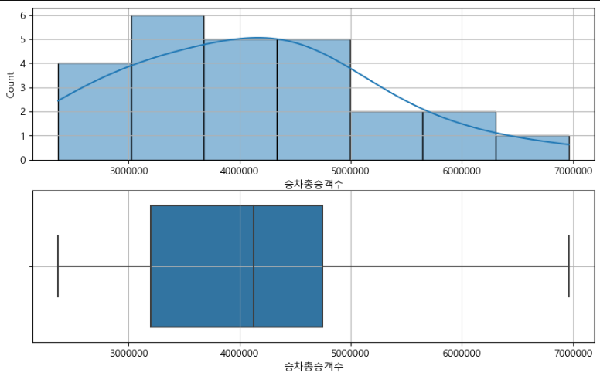
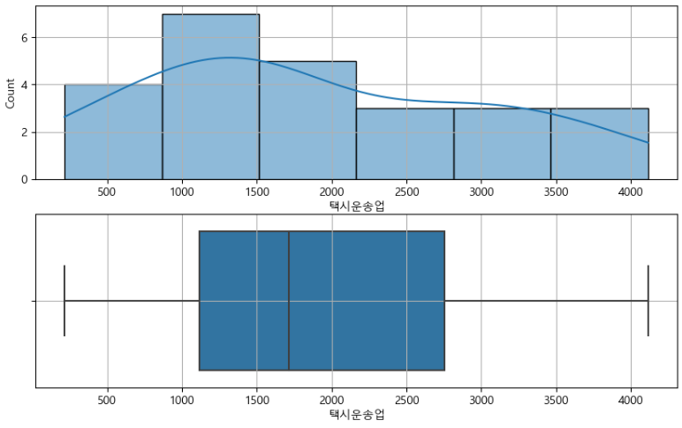
단변량 분석 (히스토그램, 박스플롯)
승차 총 승객 수
( 2,365,355 ~ 6,960,336 )
택시 운송업 종사자 수
( 215 ~ 4,114 )

Slide 6
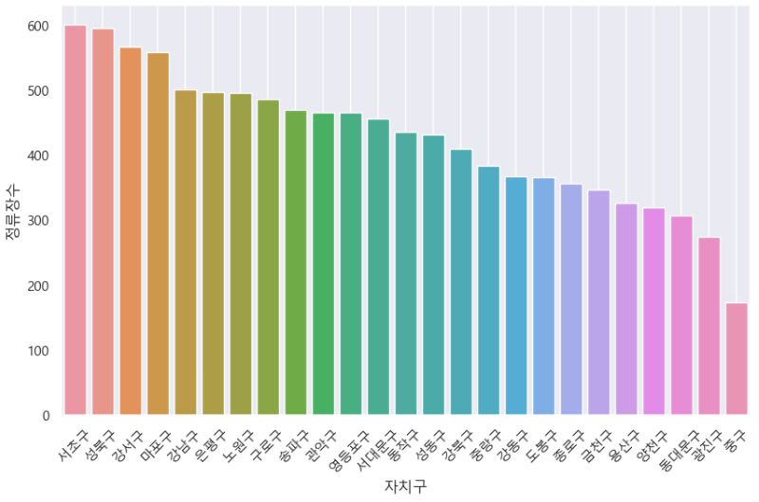
이변량 분석 - 가설 1번

Slide 7
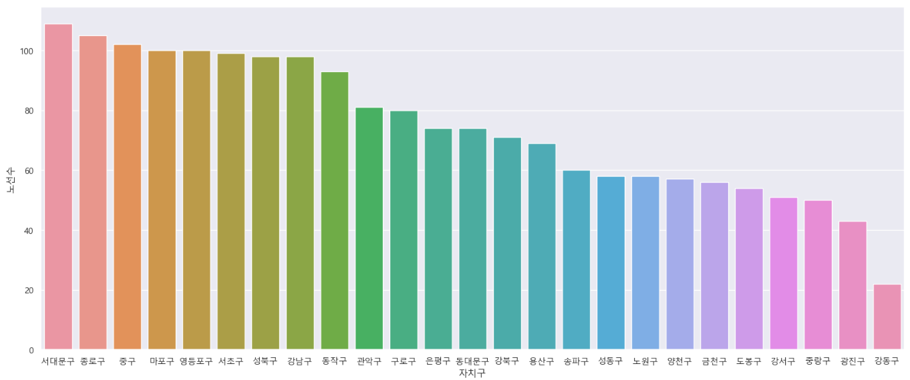
이변량 분석 - 가설 2번

Slide 8
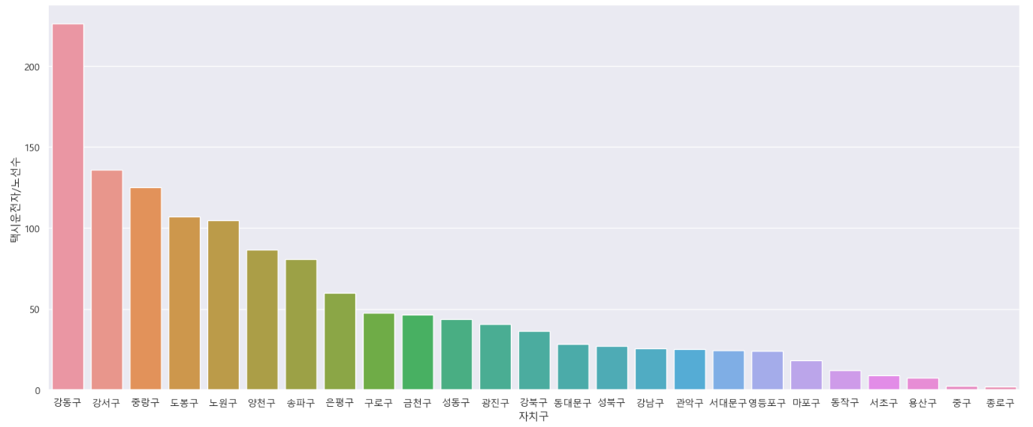
이변량 분석 - 가설 3번

Slide 9
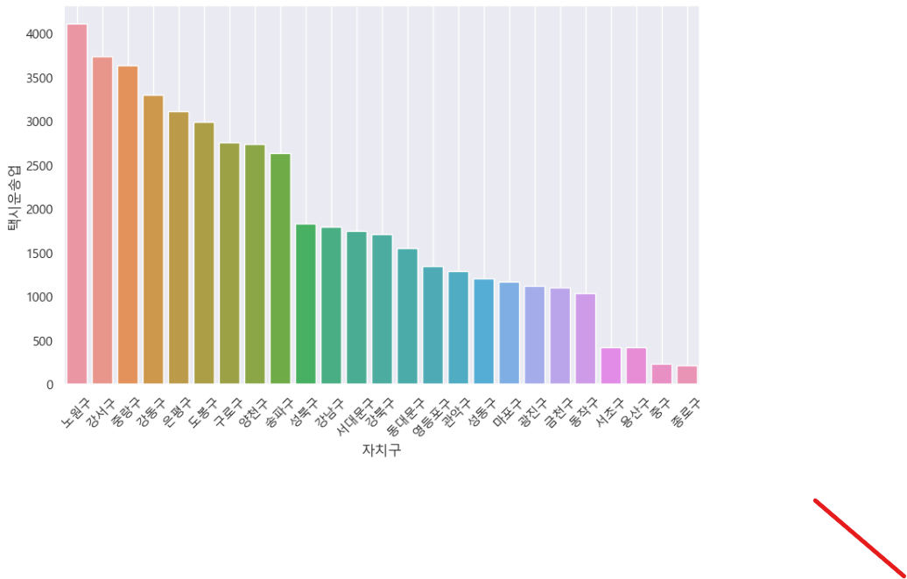
이변량 분석 - 가설 4번

Slide 10
이변량 분석
노선 수(Y)
강한 관계의 x : 승차/하차 총 승객수(0.69), 택시영업 종사자수(-0.63)
중간 관계의 x : 총 이동 시간(0.42), 커피 전문점,한식 일반 음식점업(0.47)
약한 관계의 x : 인구 합계(-0.24), 이동인구(합) (0.07)
정류장 수(Y)
강한 관계의 x : 인구 합계(0.61), 승차/하차 총 승객수(0.59)
중간 관계의 x : 총 이동인구(0.40), 이동인구(합)(0.42)
약한 관계의 x : 커피 전문점(0.17),한식 일반 음식점업(0.23)

Slide 11
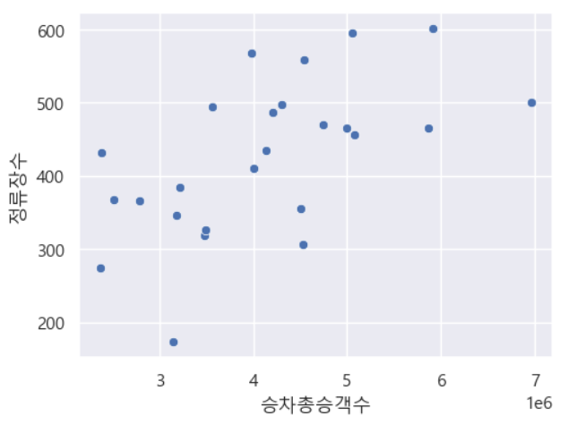
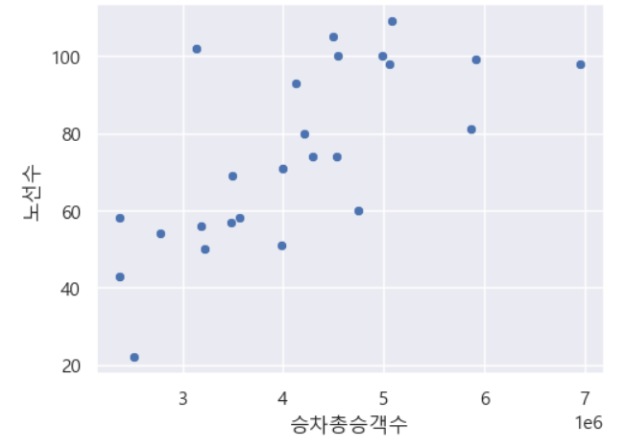
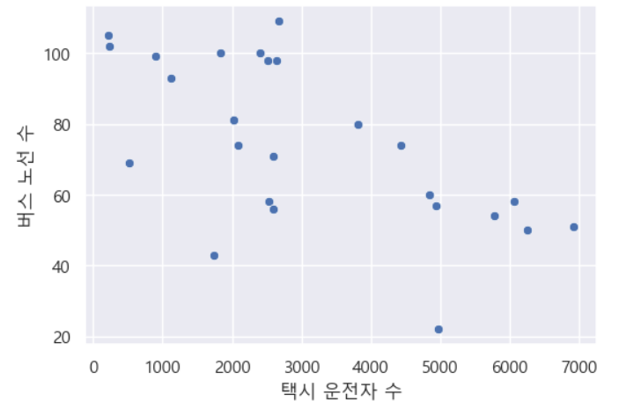
이변량 분석 시각화
가설 1
가설 2
가설 3

Slide 12


가설 검증 과정
가설 1 : 정류장 수와 승차 총 승객 수
H0 정류장 수와 승차 총 승객 수는 연관이 없다.
H1 정류장 수와 승차 총 승객 수는 연관이 있다.
가설검정 결과 상관계수는 0.58이고, pvalue값은 0.002로 강한 상관관계가 있다고 판명
따라서 대립가설 H1이 채택
가설 2 : 노선 수와 승차 총 승객 수
H0 노선 수와 승차 총 승객 수는 연관이 없다.
H1 노선 수와 승차 총 승객 수는 연관이 있다.
가설검정 결과 상관계수는 0.69이고, pvalue값은 0.0001로, 강한 상관관계가 있다고 판명
따라서 대립가설 H1이 채택

Slide 13


가설 검증 과정
가설 3 : 정류장 수와 거주 인구 수
H0 정류장 수와 거주 인구 수는 연관이 없다.
H1 정류장 수와 거주 인구 수는 연관이 있다.
가설검정 결과 상관계수는 0.61이고, pvalue값은 0.001로, 강한 상관관계가 있다고 판명
따라서 대립가설 H1이 채택
가설 4 : 노선 수와 택시 운송업 종사자 수
H0 노선 수와 택시 운송업 종사자 수는 연관이 없다.
H1 노선 수와 택시 운송업 종사자 수는 연관이 있다.
가설검정 결과 상관계수는 0.63이고, pvalue값은 0.0006로, 강한 상관관계가 있다고 판명
따라서 대립가설 H1이 채택

Slide 14
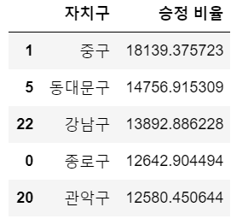
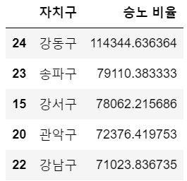
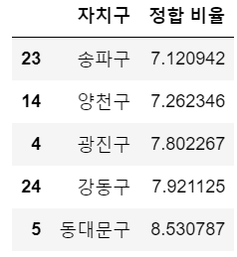
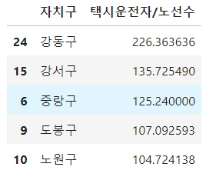
결 론
<가설 1>
<가설 2>
<가설 3>
<가설 4>
- 정류장별 이용하는 승객 비율을 보여줌
- 비율이 높을수록 정류장이 혼잡하다는 뜻이고, 해당 지역의 수요가 높다고 볼 수 있음
- 자치구별 인구 대비 정류장 수의 비율을 보여줌.
- 비율이 낮을수록 인구 대비 정류장 수가 부족하다는 뜻이고, 해당 지역의 수요가 높다고 볼 수 있음
- 노선별 이용하는 승객 비율을 보여줌
- 비율이 높을수록 노선이 부족하다는 뜻이고 , 해당 지역의 수요가 높다고 볼 수 있음
- 자치구별 택시운전자수를 노선수로 나눈 비율을 보여줌
- 비율이 높을 수록 대중교통 접근성이 낮아 택시 이용률이 높다고 할 수 있음

Slide 15
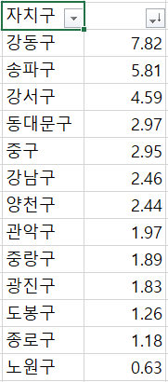
결론
4가지 가설의 상관계수의 절댓값을 가중치로 사용하여,
각 가설의 1등부터 5등까지 5점~1점을 부여하여 자치구 별로 점수를 부여했다.
그 결과
강동구 송파구 강서구가 가장 높은 점수를 부여받았다.
강동구-송파구-강서구에 정류장 및 노선 설치가 필요해 보인다.

